Slide 1
SECONDO CIRCOLO PLESSO RODARI sez O docenti DEL GROSSO LAURA DI MARZO ANNA attività: «Educazione alla salute» campi coinvolti: Il corpo in movimento Immagini, suoni, colori I discorsi e le parole La conoscenza del mondo

Slide 2
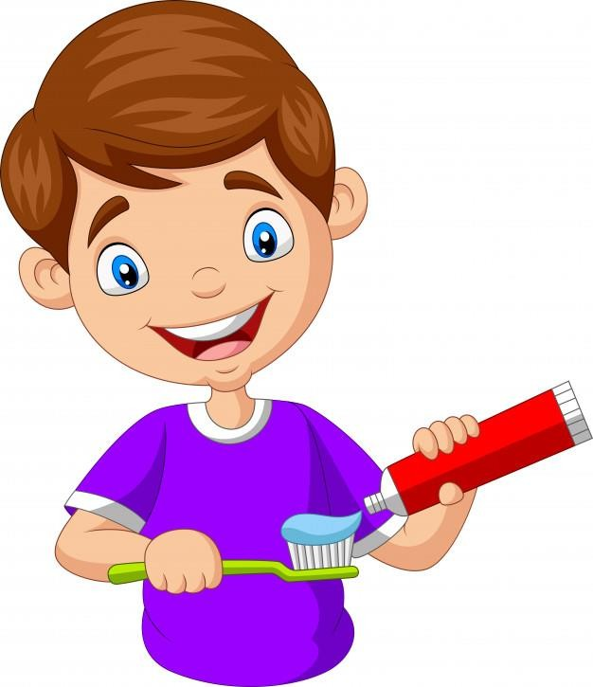
Educazione alla salute:
CLICCA E ASCOLTA

Slide 3
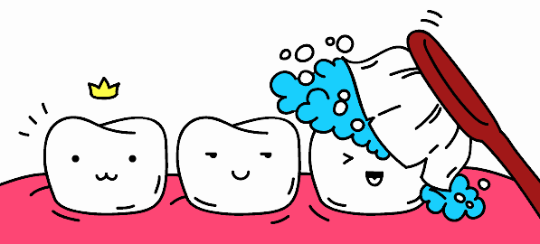
La vita dei denti: I nemici dei denti
CLICCA E ASCOLTA

Slide 4
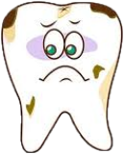
DENTI PERDENTI
CLICCA E ASCOLTA

Slide 5
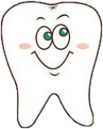
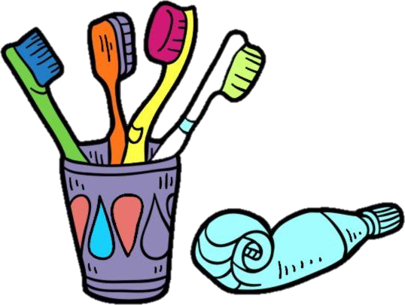
DENTI VINCENTI
CLICCA E ASCOLTA

Slide 6
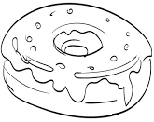
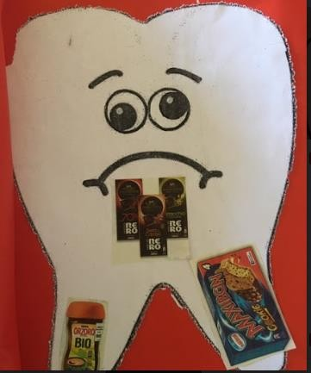
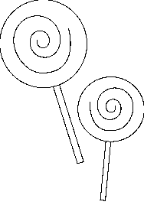
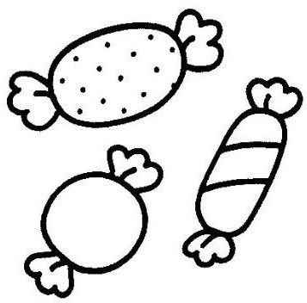
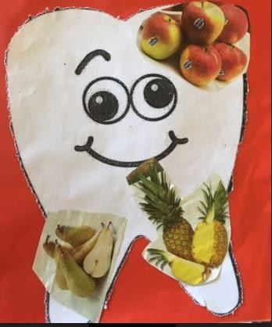
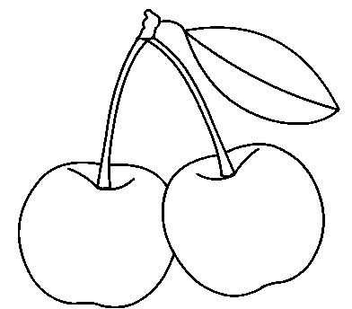
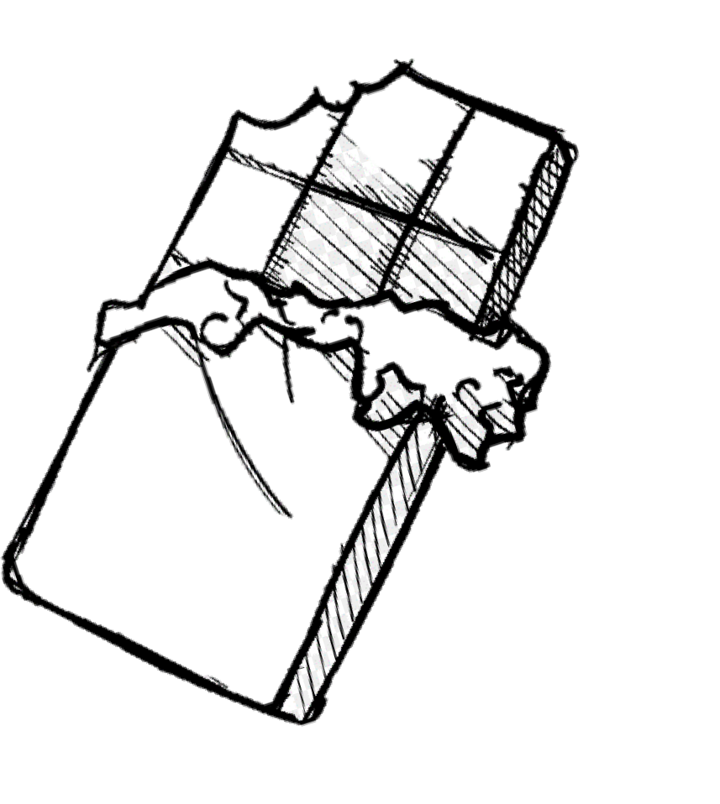
CLICCA PER ASCOLTARE

Slide 7
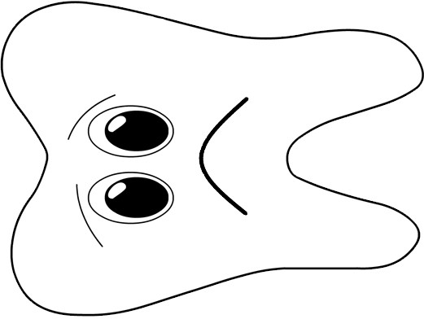
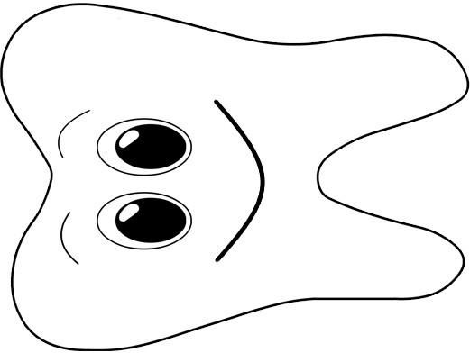
DENTE PERDENTE
DENTE VINCENTE

Slide 8
E adesso si canta e si balla
CLICCA E ASCOLTA

